Slide 1
Textos expositivos
Bachillerato: Instituto de negocios e Innovación INEI
Docente: Margarita S. Flores Vega
Alumno: Antonio Edu Ibarra Acosta

Slide 2
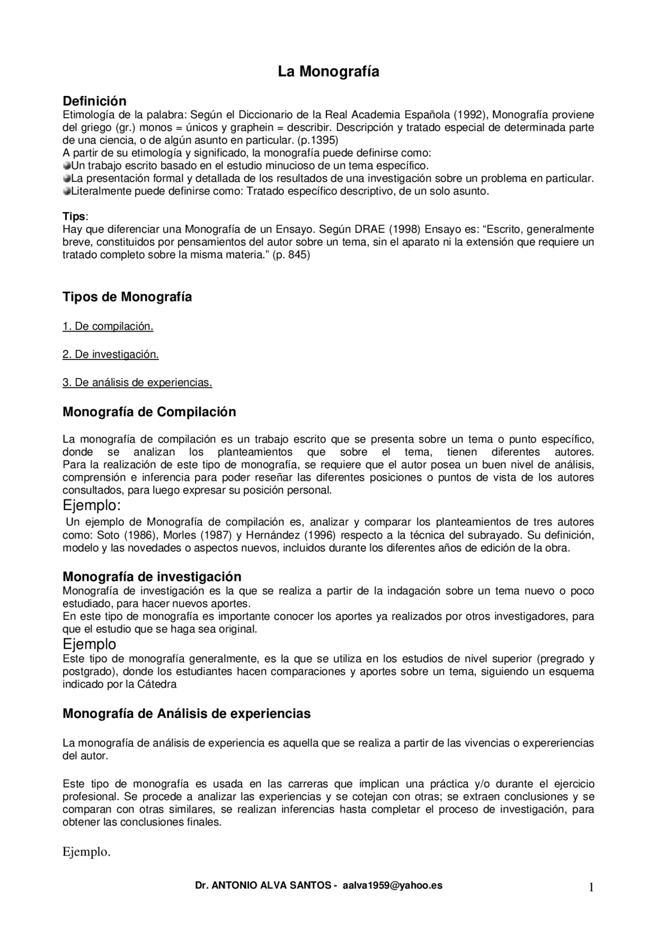

relata la vida de una persona
Históricos
Un documento que, compila información de varias fuentes
Biografía
Monografía

Slide 3
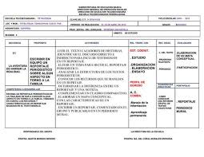

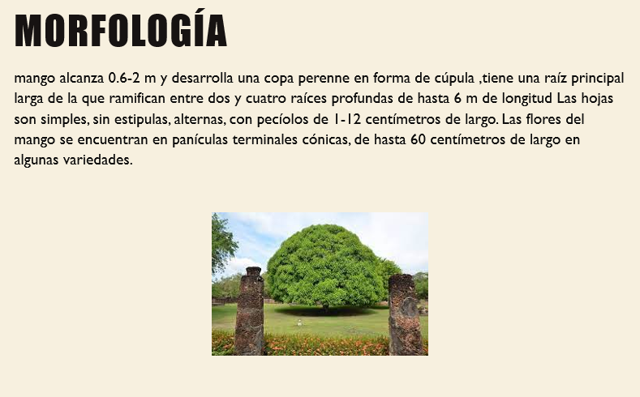
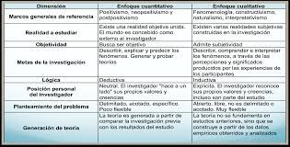
Planeación
Escolares
Exposiciones
Esquema
Instrumentos de investigación
Entrevistas
Experimentos
Cuestionarios
Documentos de archivo

Slide 4

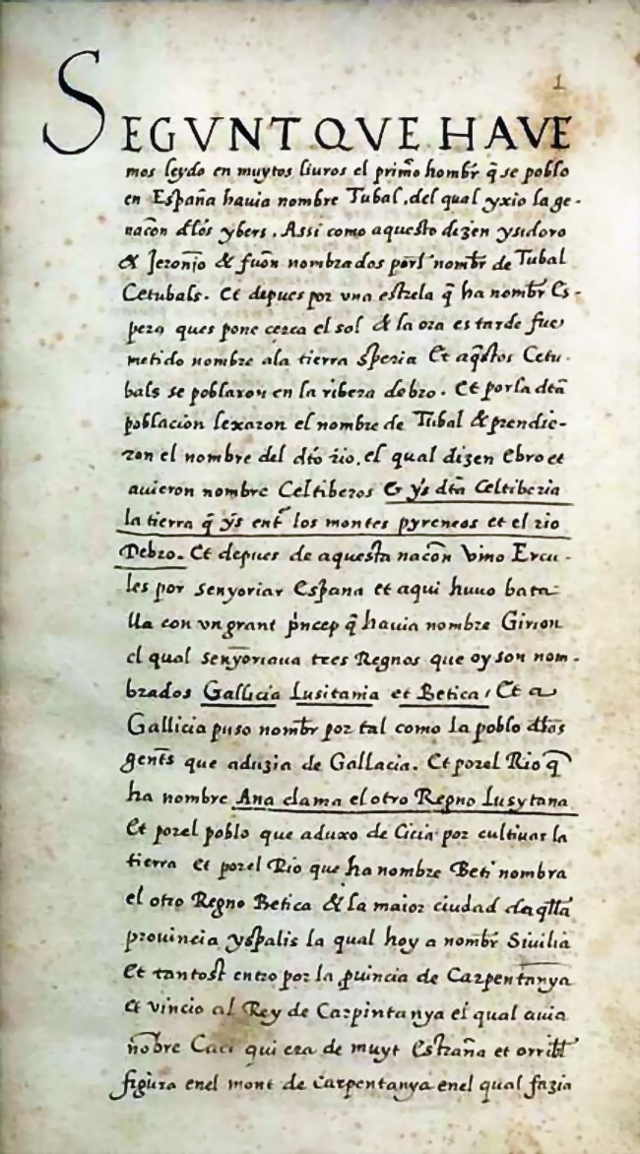
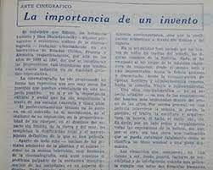
Noticia
Reportaje
Entrevista
Informativos
Articulo
Critica
De Editorial
Periodísticos
Crónica
Columna
De opinión
Informativos

Slide 5
Comentario Final
En base al trabajo realizado se han reforzado los conocimientos de los textos expositivos , al haber organizado las ideas de una manera grafica es mas fácil de digerir por lo tanto este trabajo a sido de gran ayuda.

